Slide 1
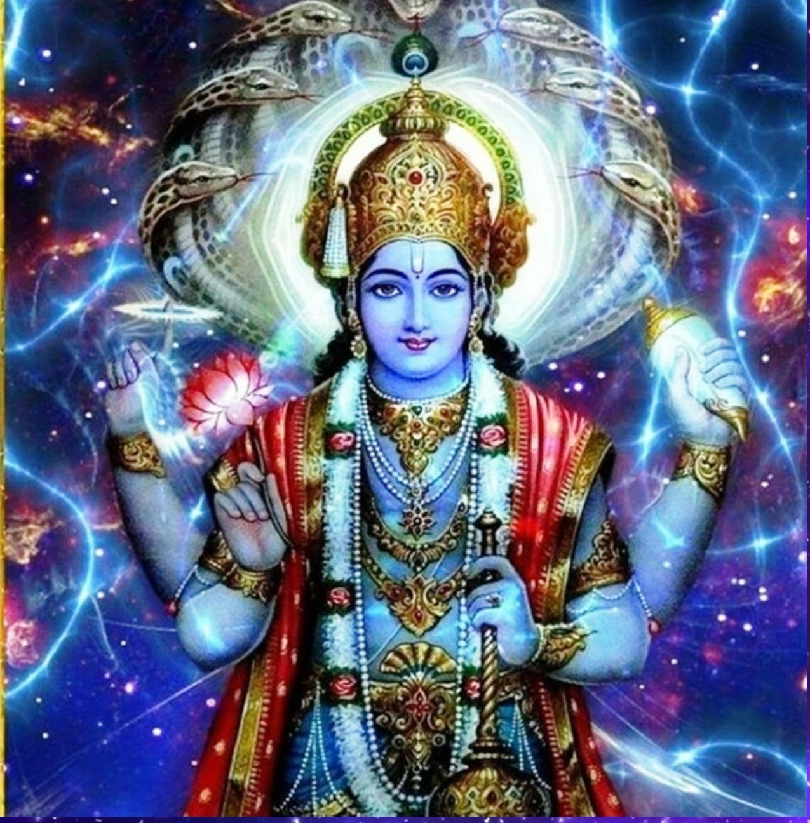
আজকের ক্লাসে সকলকে শুভেচ্ছা।

Slide 2
পরিচিতি
উজ্বল কুমার মাজুমদার
সহকারী শিক্ষক
বড়বামনদহ স: প্রা: বিদ্যালয়
কোটচাঁদপুর, ঝিনাইদহ।

Slide 3
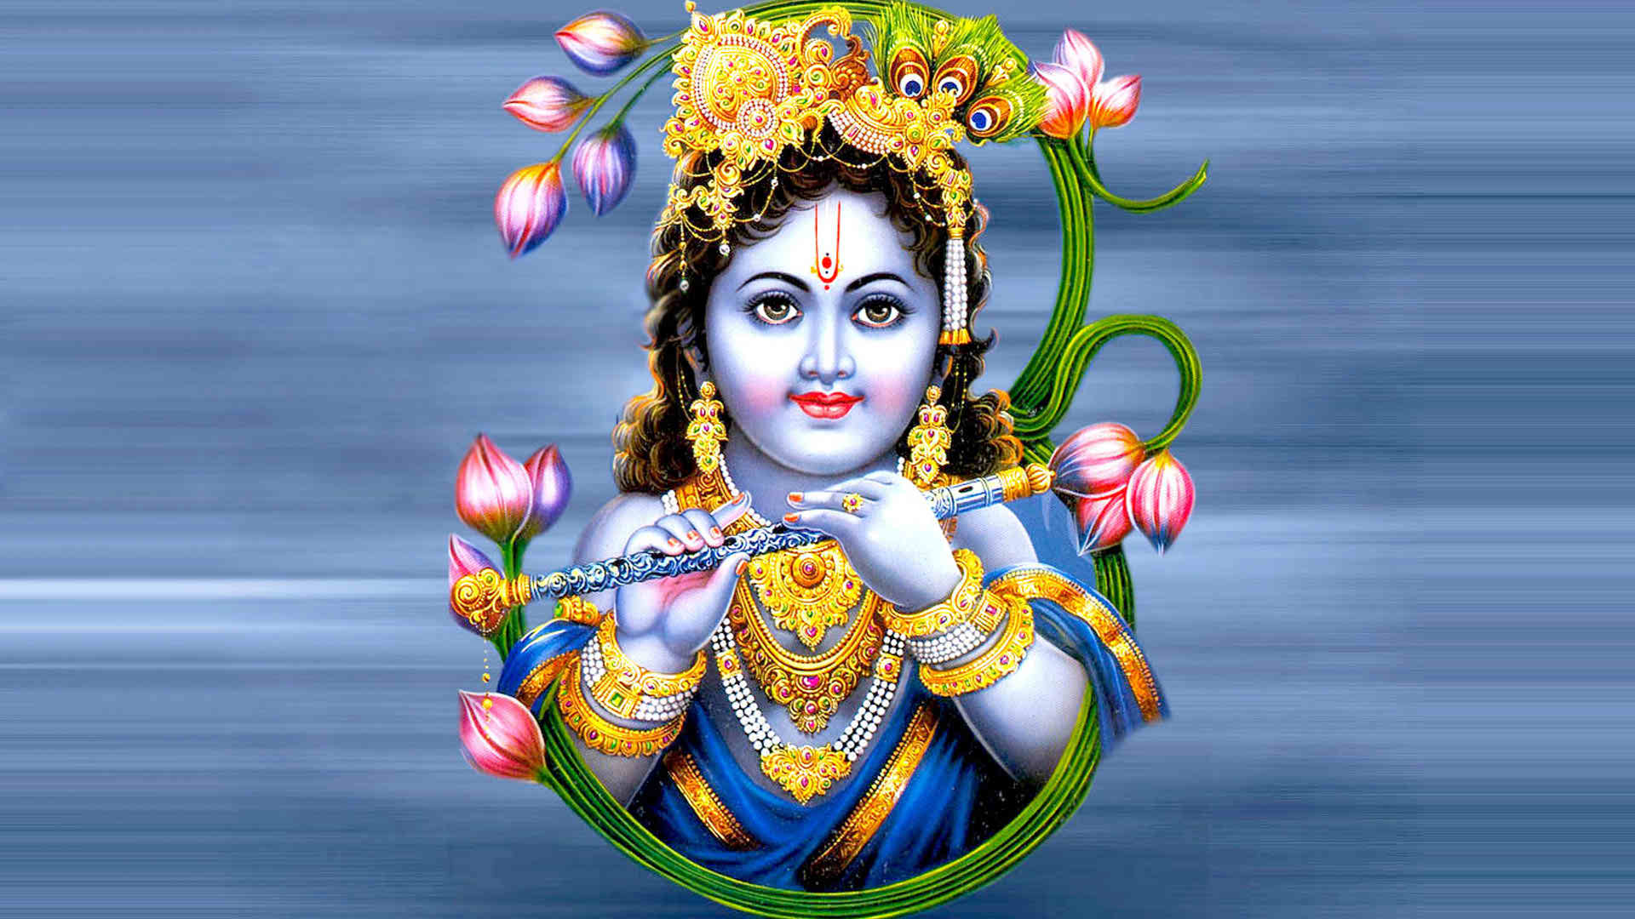
ঈশ্বর
জীবসেবা

Slide 4
পাঠের শিরোনামঃ ঈশ্বর ও জীবসেবা
আজকের পাঠঃ আমরা জানি…… ঈশ্বর সন্তুষ্ট হবেন।

Slide 5
শিখনফলঃ
১। ঈশ্বরের সৃষ্টি বর্ণনা করতে পারবে;
২। ঈশ্বরের সৃষ্টিকে ভালো বাসবে এবং
সেবা করবে।

Slide 6
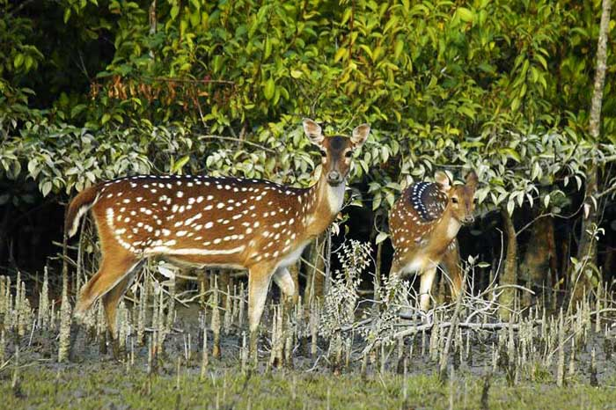
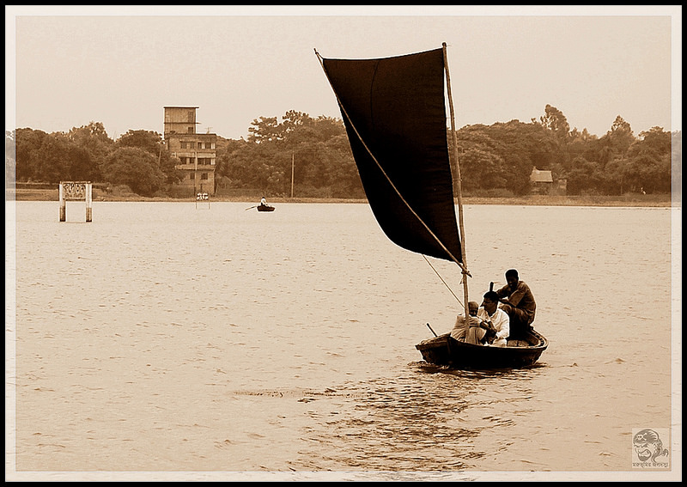
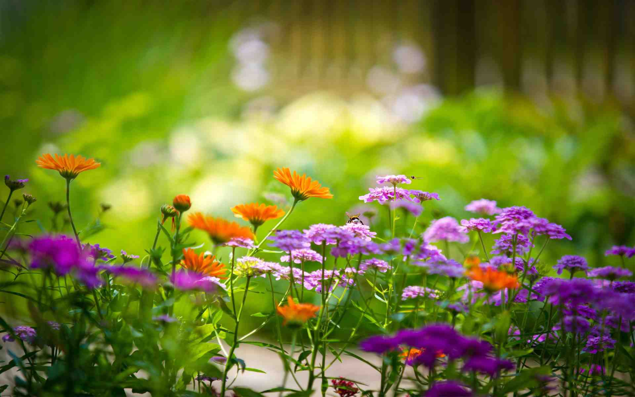
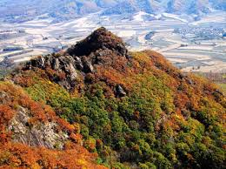
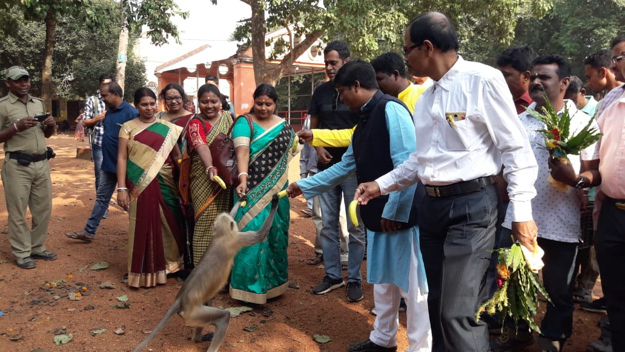
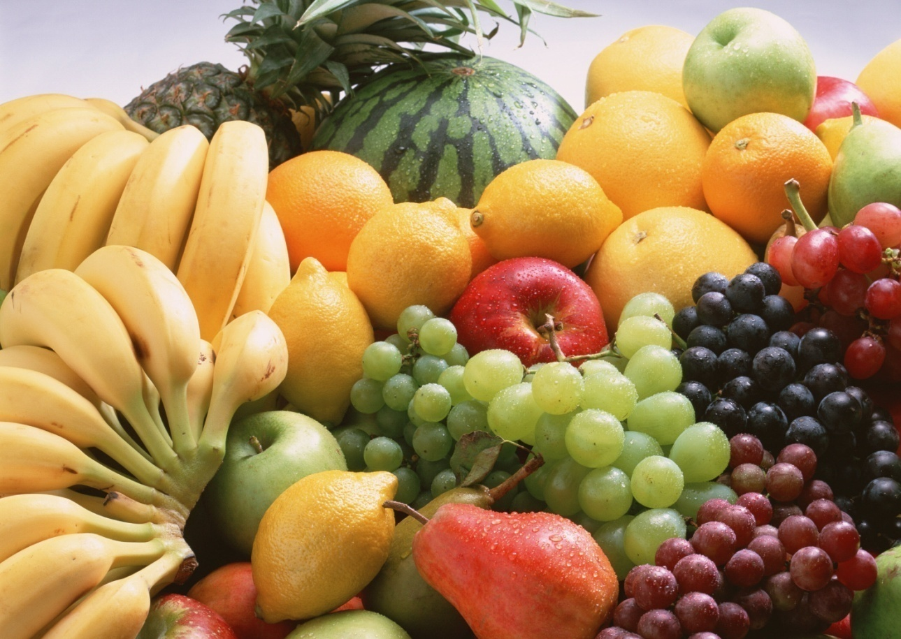
ঈশ্বরের সৃষ্টি

Slide 7
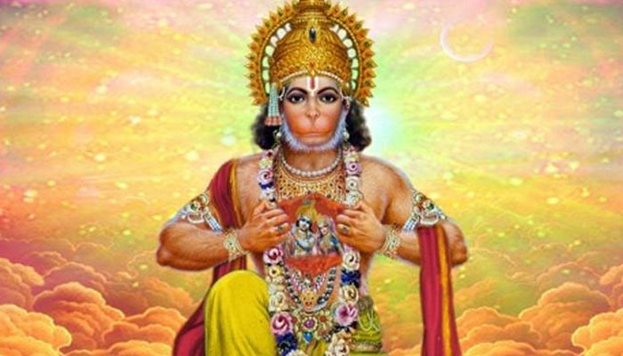
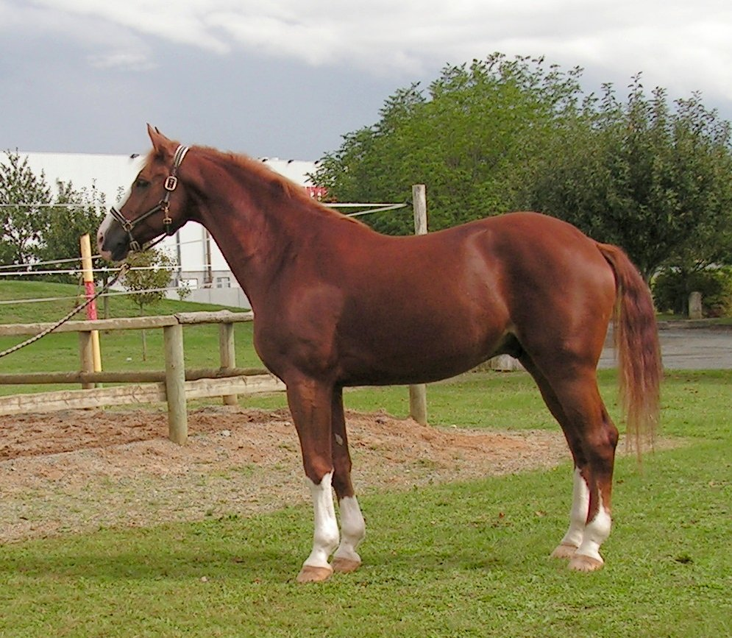
ঈশ্বরের আরেক নাম পরমাত্মা। তিনি জীবের মধ্যেও অবস্থান করেন। জীবের মধ্যে অবস্থানকারী ঈশ্বরকে আত্মা বলে। ঈশ্বর জীবদেহে আত্মারূপে অবস্থান করে জীবকে পরিচালনা করেন। তাই জীবও ঈশ্বর।

Slide 8
একক কাজ
১। ঈশ্বরের ৫টি সৃষ্টি নাম বল?
২। জীবের মধ্যে ঈশ্বর কী রূপে অবস্থান করেন?

Slide 9
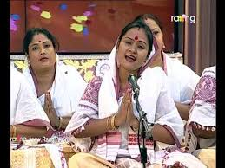
আমরা ঈশ্বরের সেবা করে তাঁর প্রতি কৃতজ্ঞতা প্রকাশ করতে চাই। তার করূণা লাভ করতে চাই,যাতে আমাদের মঙ্গল হয়। তাই আমরা ঈশ্বরের স্তব-স্তুতি করি। আমরা ঈশ্বরের কাছে পেতে চাই। কিন্তু ঈশ্বর নিরাকার। তাকে দেখা যায় না। তাঁর শক্তি ও গুণের প্রকাশকে প্রত্যক্ষ করা যায় মাত্র।

Slide 10
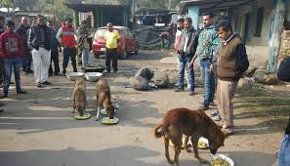
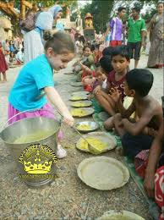
আমরা আরেকভাবে ঈশ্বরের সেবা করতে পারি। তা হলো জীবসেবা। ঈশ্বর আত্মারূপে জীবদেহের মধ্যে অবস্থান করেন, তাই জীব সেবা করলে তা ঈশ্বরের সেবা করা হয়।

Slide 11
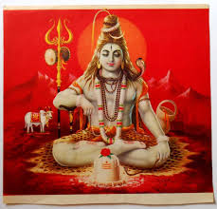
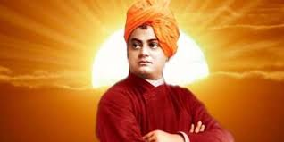
তাইতো বলা হয়েছে- “যত্র জীব তত্র শিব।” যেখানে জীব সেখানেই শিব। এখানে শিব মানে ঈশ্বর। এ প্রসঙ্গে স্বামী বিবেকানন্দ বলেছেন, ‘বহূরূপে সম্মুখে তোমার ছাড়ি কোথা খুজিছ ঈশ্বর। জীবে প্রেম করে যেইজন, সেইজন সেবিছে ঈশ্বর।’

Slide 12
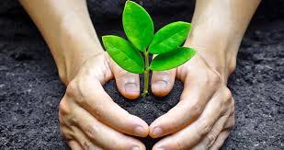
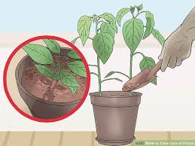
আমরা পোষা জীবজন্তুর পরিচর্যা করব। গাছপালা রোপন করব।সেগুলোর পরিচর্যা করব। এভাবে আমরা জীবকে ঈশ্বর জ্ঞানে সেবা করব। এতে জীবের মঙ্গল হবে।

Slide 13
দলীয় কাজঃ
তুমি কীভাবে ঈশ্বরের সেবা
করবে ৫টি বাক্যে লেখ।

Slide 14
তোমার পাঠ্যবইয়ের ১ ও ২ পৃষ্ঠা বের কর এবং পাঠ্যাংশ টুকু নিরবে পড়।

Slide 15
মূল্যায়নঃ
শুন্যস্থান পূরণ করঃ
ক) আমরা জানি ............সর্বশক্তিমান।
খ) ঈশ্বর সকল জীবের মধ্যে...........রূপে আছেন।
গ) যত্র জীবঃ ............শিবঃ।
ঈশ্বর
আত্মা
তত্র

Slide 16
বাড়ির কাজঃ
তোমার বাড়িতে কীভাবে জীব সেবা
করা হয় লিখে আনবে।

Slide 17
সকলকে প্রনাম

